Slide 1
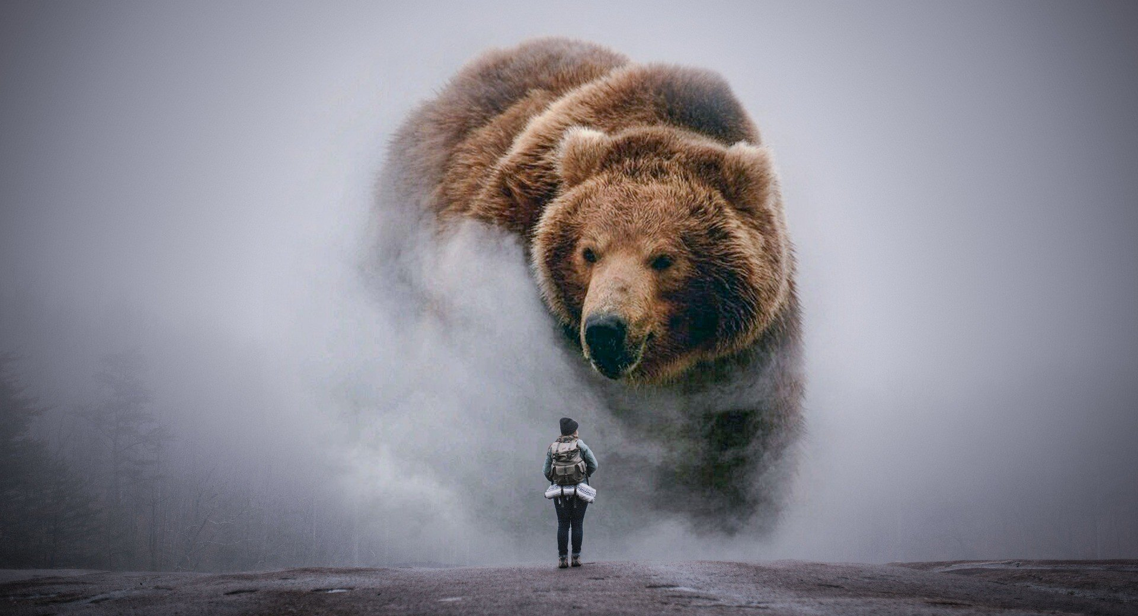
«Правила поведения при встрече с дикими животными»

Slide 2
Встреча с дикими животными может обернуться трагедией именно из-за незнания правил поведения с ними. Большинство нападений животных провоцируютя самим человеком.
Правила поведения при встрече с дикими животными:
- Не подкрадывайтесь к животным. Лучше передвигайтесь шумно - скорее всего, животное убежит. А вот если вы застанете его врасплох - оно может
и напасть, просто от страха, защищаясь.
- Если повстречались - дайте животному уйти. Если всё же встречи избежать не удалось и вы неожиданно столкнулись с животным - дайте ему возможность уйти.
- Не убегайте и не поворачивайтесь спиной. Ни в коем случае не убегайте от животного, и тем более не поворачивайтесь к нему спиной - оно может посчитать это «приглашением» к нападению. Необходимо медленно и осторожно пятиться спиной, наблюдая за поведением животного.
- Не смотрите в глаза животному. Но и не упускайте из виду. Смотрите поверх его головы или на грудь, на спину или бока. Но только не в глаза.
- Не делайте резких движений. Не кричите, не пытайтесь его прогнать, не машите на него руками или ногами, не бросайте в него ничего,
не провоцируйте и не раздражайте его! Оставайтесь спокойным, чтобы животное не посчитало вас угрозой. И осторожно отступайте назад.
- Не подходите и не прикасайтесь. Даже если вам кажется, что животное не опасно, и даже если оно само идёт на контакт. Осторожно отступайте от него, надеясь, что оно утратит к вам интерес.
- Будьте крайне осторожны с ранеными животными. Они более уязвимы, отчего становятся более опасливыми. Они могут посчитать вас угрозой
и напасть, постарайтесь не спровоцировать их, ведя себя спокойно и пятясь от них подальше.
- Держитесь подальше от детёнышей. Животные обычно защищают своё потомство, потому могут напасть, если вы просто приблизитесь к детёнышам.
- При нахождении в лесу на сборе ягод, грибов нужно производить как можно больше шума, петь, громко разговаривать, медведь, как правило, покидает шумное место.
- Ни при каких обстоятельствах не нужно приближаться к останкам павших животных. Потревоженный на добыче медведь в большинстве случаев переходит в нападение.
- Диких животных (в том числе и медведя) можно пытаться отпугнуть звоном металлических предметов, громким криком, голосом, выстрелами в воздух, ракетами, фальшфейером (при этом нужно помнить, что и ракеты, и фальшфейер очень пожароопасны).
О возникшей угрозе жизни и здоровью граждан на территории населенных пунктов, охотничьих угодий (общедоступных и закрепленных)
и интых территориях необходимо сообщить в Единую дежурно-диспетчерскую службу - 112

